Slide 1
문서 HISTORY
번호 | 버전 | 작성일 | 내용 비고 | 작성자 | 검토자
1 | v1 | 25.06.08 | 문서 작성 | 이영현
2 | v2 | 25.06.11 | 창훈 검토 |  | 장창훈
3 | v3 | 25.06.13 | 문서 수정 | 이영현
4
5
6
7
duk_03_08_0004
생명을 지키고 돌보는 사람들의 마음은 어떨까요?

Slide 2
학습 목차
학습 단계 | No | 내용 | 파일명 | 파일 수
똑똑 | 101 | 생명을 지키거나 돌보는 사람들 이야기하기 | duk_03_08_0004_101 | 1
 | 102 | 이번 시간 안내 | duk_03_08_0004_102 | 1
쑥쑥 | 201 | ‘생명을 지키고 돌보는 사람’을 정해 가상 면담하기 | duk_03_08_0004_201 | 1
탄탄 | 301 | 탐구하면서 느낀 마음과 다짐을 표현하기 | duk_03_08_0004_301 | 1
 | 302 | 단원 마무리 | duk_03_08_0004_302 | 1
 | 303 | 생각 놀이터 | duk_03_08_0004_303 | 1
총 파일 수 |  |  |  | 6

Slide 3
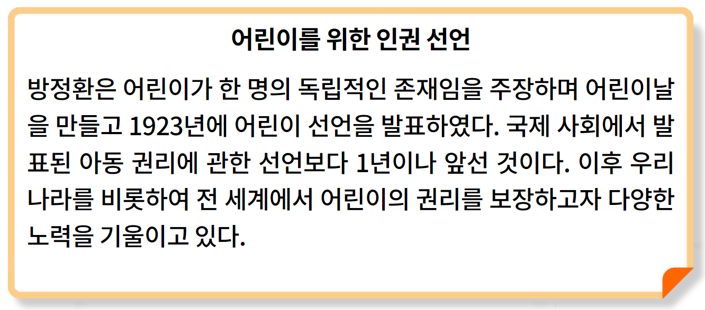
생명을 지키거나 돌보는 사람들 이야기하기
duk_03_08_0004_101
지혜네 반 친구들 이야기를 읽어 봅시다.
[101_이야기 탭]
메모지+고정 텍스트
이야기/물음
1
지혜네 반 친구들은 텃밭을 가꾸면서 생명을 지키고 돌보는 일의
어려움을 느꼈습니다. 그래서 우리 주변에서 생명을 지키고 돌보는
사람들을 찾아보고, 그 사람들의 마음을 알고자 가상 면담을 해 보기로
했습니다.

Slide 4
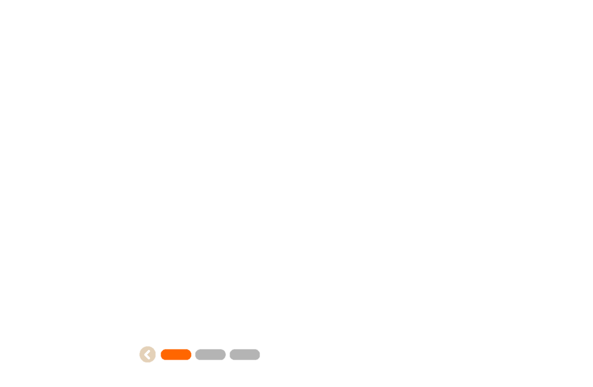



생명을 지키거나 돌보는 사람들 이야기하기
duk_03_08_0004_101
여러분이 알고 있는 ‘생명을 지키고 돌보는 사람’에는 누가 있나요?
[101_물음 탭_이너탭 1]
텍스트 박스
고정 텍스트+직접 쓰기 텍스트
2. 이너탭 2개
3. 예 보기/직접 쓰기 버튼
예 보기 버튼 클릭 시, 파란 예문 노출됨+직접 쓰기로 토글
직접 쓰기 버튼 클릭 시, 예문 사라짐+직접 쓰기 가능+예 보기로 토글
4. 추가 질문 버튼
버튼 클릭 시 추가 질문 풀팝업 노출(슬라이드 5~7페이지 참고)
이야기/물음
4
추가 질문
1
동물
식물
식물 관리사
수의사
식물원에서 일하는 분들
산을 관리하는 공무원
동물 보호 단체에서 일하는
분들
직접 쓰기
직접 쓰기
2
3

Slide 5

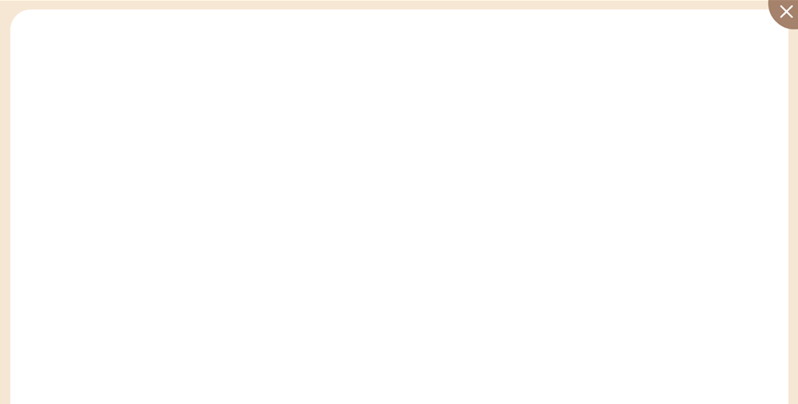
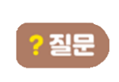


공정한 분배 방법을 찾아가는 과정에서 발생할 좋은 점과 문제점을 판단하기
duk_03_08_0004_101
다음 이야기를 읽고, 토끼와 거북이가 공정한 경기를 하려면 어떻게 해야 할지 생각해 봅시다.
3
[101_물음 탭_이너탭 1_추가 질문 풀팝업 탭인탭 1]
질문&답 탭인탭
예 보기 버튼 클릭 시, 예문 노출(재클릭시 원복됨)
X 버튼 클릭 시, 슬라이드 4페이지로 이동
1
1
2
3
-
어린아이들을 지키고 돌보는 사람들은 누구인가요?
이모나 할머니, 할아버지가 어린아이를 지키고 돌봅니다.
보육사가 어린아이를 돌봅니다.
2

Slide 6
공정한 분배 방법을 찾아가는 과정에서 발생할 좋은 점과 문제점을 판단하기
duk_03_08_0004_101
다음 이야기를 읽고, 토끼와 거북이가 공정한 경기를 하려면 어떻게 해야 할지 생각해 봅시다.
3
[101_물음 탭_이너탭 1_추가 질문 풀팝업 탭인탭 2]
질문&답 탭인탭
예 보기 버튼 클릭 시, 예문 노출(재클릭시 원복됨)
X 버튼 클릭 시, 슬라이드 4페이지로 이동
1
1
2
3
-
힘이 없는 노인들을 지키고 돌보는 사람들은 누구인가요?
노인 돌봄 지도사가 힘이 없는 노인의 생활을 돕습니다.
2

Slide 7
공정한 분배 방법을 찾아가는 과정에서 발생할 좋은 점과 문제점을 판단하기
duk_03_08_0004_101
다음 이야기를 읽고, 토끼와 거북이가 공정한 경기를 하려면 어떻게 해야 할지 생각해 봅시다.
3
[101_물음 탭_이너탭 1_추가 질문 풀팝업 탭인탭 3]
질문&답 탭인탭
예 보기 버튼 클릭 시, 예문 노출(재클릭시 원복됨)
X 버튼 클릭 시, 슬라이드 4페이지로 이동
1
1
2
3
-
이 외에도 동식물 생태계를 지키고 돌보는 사람들은
누구인가요?
그린피스와 같은 비정부 기구에서 활동하는 사람들이
생태계와 다양한 동식물을 보호하고자 노력합니다.
2

Slide 8
생명을 지키거나 돌보는 사람들 이야기하기
duk_03_08_0004_101
여러분이 알고 있는 ‘생명을 지키고 돌보는 사람’에는 누가 있나요?
[101_물음 탭_이너탭 2]
텍스트 박스
고정 텍스트+직접 쓰기 텍스트
2. 이너탭 2개
3. 예 보기/직접 쓰기 버튼
예 보기 버튼 클릭 시, 파란 예문 노출됨+직접 쓰기로 토글
직접 쓰기 버튼 클릭 시, 예문 사라짐+직접 쓰기 가능+예 보기로 토글
이야기/물음
1
사람
그 밖에
소방대원
직접 쓰기
이모, 할머니, 할아버지,
보육사, 노인 돌봄 지도사,
야생 동물 보호가, 환경 운동가
의사, 간호사, 경찰, 부모
직접 쓰기
2
3

Slide 9
이번 시간에 배울 내용
duk_03_08_0004_102
[102_이번 시간에 배울 내용]
텍스트 및 쪽수 노출
텍스트+개체 노출 효과 적용(하단 링크 참고)
일부 텍스트 별색값: #FF6600
1
도덕적으로 모범적인 인물들을 찾고
그들의 마음을 알아보며 더 나은 세상을 위한
실천 의지를 다진다.
128~133쪽

Slide 10


‘생명을 지키고 돌보는 사람’을 정해 가상 면담하기
duk_03_08_0004_201
‘생명을 지키고 돌보는 사람’ 중 한 명을 정해 가상 면담을 해 봅시다.
[201_활동 1 탭_이너탭 1]
활동 방법+숫자 블릿+고정 텍스트
이너탭 2개
Tip 버튼
클릭 시 Tip 미니 팝업 노출
X 버튼 클릭 시 미니 팝업 사라짐
활동 1/활동 2
3
1
1
모둠에서 한 명이 ‘생명을 지키고 돌보는 사람’ 역할 맡기
역할을 맡은 사람은 그 사람이 됐다고 생각하기
나머지 모둠원은 역할을 맡은 사람에게 질문할 내용 작성하기
역할을 맡은 사람에게 모둠원들이 질문하고 답변 듣기
2
3
4
2
Tip
가상 면담을 텔레비전이나 라디오 토크 쇼 형식으로 진행하는 것도 좋습니다.

Slide 11

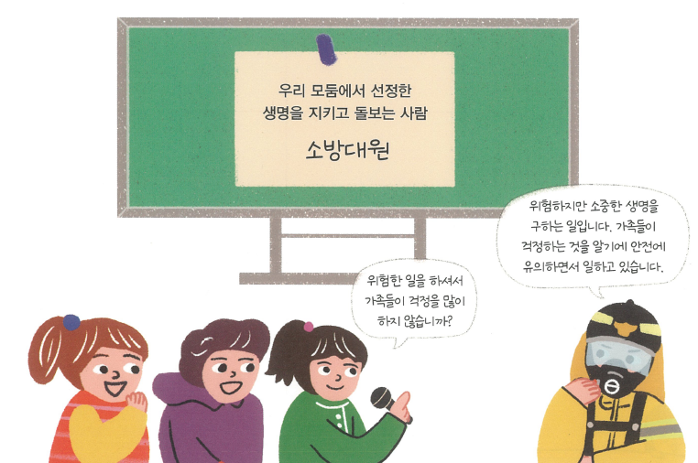
‘생명을 지키고 돌보는 사람’을 정해 가상 면담하기
duk_03_08_0004_201
‘생명을 지키고 돌보는 사람’ 중 한 명을 정해 가상 면담을 해 봅시다.
[201_활동 1 탭_이너탭 2]
삽화 삽입
확대 축소 바
삽화 범위 내에서 확대 축소 가능
3. 이너탭 2개
활동 1/활동 2
2
1
3
duk_03_08_0004_201_01.psd

Slide 12


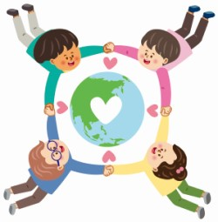
‘생명을 지키고 돌보는 사람’을 정해 가상 면담하기
duk_03_08_0004_201
보기를 참고하여 면담 질문을 정하고 가상 면담을 해 봅시다.
[201_활동 2 탭_이너탭 1]
보기 블릿
블릿+고정 텍스트(텍스트 색상값: #006EE6)
블릿+고정 텍스트
삽화 삽입
이너탭 2개
활동 1/활동 2
1
2
무엇을 질문할 수 있을까요?
4
3
생명을 지키고 돌보는 일의 내용
생명을 지키고 돌보는 일을 하게 된 까닭
생명을 지키고 돌보는 일을 할 때 어려운 점
생명을 지키고 돌보는 일을 하면서 얻은 보람
그 외 궁금한 것
5
블릿.png
사랑이 가득한 지구를 둘러싼 아이들.jpg

Slide 13
‘생명을 지키고 돌보는 사람’을 정해 가상 면담하기
duk_03_08_0004_201
보기를 참고하여 면담 질문을 정하고 가상 면담을 해 봅시다.
[201_활동 2 탭_이너탭 2]
표+텍스트
직접 쓰기 텍스트 입력 구역
이너탭 2개
예 보기/직접 쓰기 버튼
예 보기 버튼 클릭 시, 파란 예문 노출됨+직접 쓰기로 토글(예문 노출 화면 슬라이드 14페이지 참고)
직접 쓰기 버튼 클릭 시, 예문 사라짐+직접 쓰기 가능+예 보기로 토글
활동 1/활동 2
1
생명을 지키고 돌보는 사람 | 면담 질문 | 대답
직접 쓰기 | 직접 쓰기 | 직접 쓰기
 | 직접 쓰기 | 직접 쓰기
 | 직접 쓰기 | 직접 쓰기
2
3
4
사랑이 가득한 지구를 둘러싼 아이들.jpg

Slide 14
‘생명을 지키고 돌보는 사람’을 정해 가상 면담하기
duk_03_08_0004_201
보기를 참고하여 면담 질문을 정하고 가상 면담을 해 봅시다.
[201_활동 2 탭_이너탭 2_예문 노출 화면]
활동 1/활동 2
생명을 지키고 돌보는 사람 | 면담 질문 | 대답
소방대원 | 생명을 지키기 위해 어떤 일을 하시나요? | 불을 끄고 위험에 처한 사람이나 동물을 구조합니다.
 | 소방대원 일을 할 때 어려운 점은 무엇인가요? | 불이 잘 꺼지지 않거나 구조하기 힘든 경우에 어려움을 느낍니다.
 | 소방대원으로서 얻는 보람은 무엇인가요? | 생명을 구했을 때 뿌듯함을 느끼고 이 일을 하길 잘했다는 생각이 듭니다.
사랑이 가득한 지구를 둘러싼 아이들.jpg

Slide 15
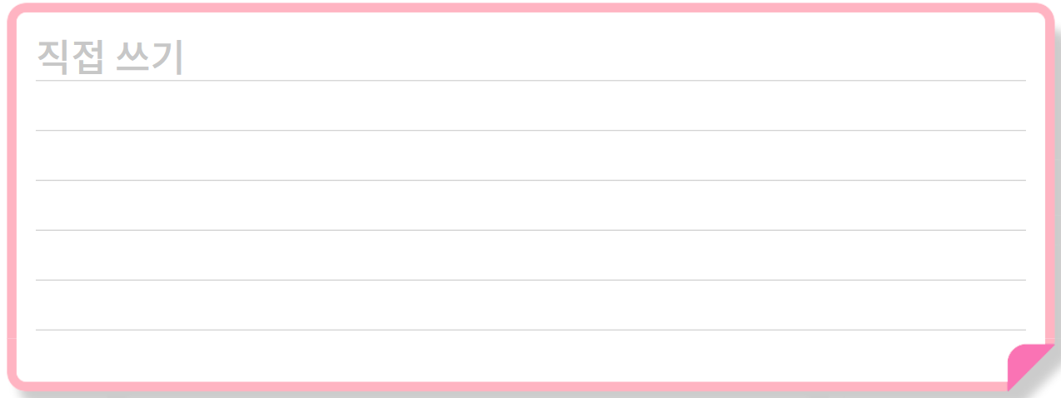

탐구하면서 느낀 마음과 다짐을 표현하기
duk_03_08_0004_301
더 나은 세상을 만들려면 어떤 사람이 되어야 할지 그동안 느낀 마음을 바탕으로 자신의 다짐을 표현해 봅시다.
[301]
메모지+고정 텍스트
직접 쓰기 텍스트 입력 가능
예 보기/직접 쓰기 버튼
예 보기 버튼 클릭 시, 파란 예문 노출됨+직접 쓰기로 토글
직접 쓰기 버튼 클릭 시, 예문 사라짐+직접 쓰기 가능+예 보기로 토글
4. 핵심 정리 버튼
버튼 클릭 시, 핵심 정리 풀팝업 노출됨(슬라이드 16 참고)
-
1
나의 마음과 다짐
나는 다른 생명을 사랑하는 사람이 될 거예요. 텃밭 가꾸기를 하면서
우리를 살 수 있게 해 주는 다른 생명체에 고마웠고, 한편으로는 미안
하기도 했어요. 앞으로 더 나은 세상을 만들도록 다른 생명을 사랑
하겠어요.
2
직접 쓰기
4
3

Slide 16



탐구하면서 느낀 마음과 다짐을 표현하기
duk_03_08_0004_301
5
[301_핵심 정리 풀팝업]
고정 타이틀 텍스트
블릿+텍스트
초성 버튼
클릭 시 정답 텍스트 노출(파란색 텍스트)
재클릭 시 초성 버튼으로 원복
4. 정답 확인/정답 가리기 버튼
정답 확인 버튼 클릭 시 정답 텍스트 노출+정답 가리기 버튼으로 토글됨
정답 가리기 버튼 클릭 시 정답 텍스트 사라짐+정답 확인 버튼으로 토글됨
5. X버튼 클릭 시 이전 화면으로 이동(슬라이드 15페이지 참고)
1
[생명을 지키고 돌보는 사람들의 마음은 어떨까요?]
3
ㅈ
ㅋ
ㄱ
ㄷ
ㅂ
ㄴ
2
생명을 지키고 돌보는 사람들은 일을 통해 보람과 뿌듯함을 느낍니다.
ㄷ
ㄴ
ㅇ
ㅅ
ㅅ
다른 생명을 사랑하고 보호하면서, 더 나은 세상을 만들어야 합니다.
4

Slide 17

단원 마무리
duk_03_08_0004_302
이 단원을 공부하며 생각하고 느낀 점을 낱말과 문장으로 나타내 봅시다.
[302_활동 탭_이너탭 1]
이미지+고정 텍스트
직접 쓰기 텍스트 박스
이너탭 2개
예 보기/직접 쓰기 버튼
예 보기 버튼 클릭 시, 파란 예문 노출됨+직접 쓰기로 토글
직접 쓰기 버튼 클릭 시, 예문 사라짐+직접 쓰기 가능+예 보기로 토글
활동/자기 점검
1
우리는 공감, 공정, 생명 존중에 관해 배운 점을 바탕으로 더 나은
세상을 만들기 위한 탐구와 실천을 해 봤습니다. 그동안 여러분이
탐구하고 실천하면서 생각하고 느낀 점을 나타낼 수 있는 낱말을
적어 봅시다.
2
직접 쓰기
직접 쓰기
직접 쓰기
소중함
배려
따뜻함
직접 쓰기
직접 쓰기
직접 쓰기
모두
누구나
실천
3
4
테두리가 있는 메모지.png

Slide 18
단원 마무리
duk_03_08_0004_302
이 단원을 공부하며 생각하고 느낀 점을 낱말과 문장으로 나타내 봅시다.
[302_활동 탭_이너탭 2]
이미지+고정 텍스트
직접 쓰기 텍스트 박스
이너탭 2개
예 보기/직접 쓰기 버튼
예 보기 버튼 클릭 시, 파란 예문 노출됨+직접 쓰기로 토글
직접 쓰기 버튼 클릭 시, 예문 사라짐+직접 쓰기 가능+예 보기로 토글
활동/자기 점검
1
위에 적은 낱말을 사용해 여러분이 탐구하고 실천하면서 생각하고
느낀 점을 문장으로 만들어 봅시다.
2
직접 쓰기
생명의 소중함을 알고 모두를 배려하는 마음으로 다른 생명을 따뜻
하게 대하겠습니다.
3
4
테두리가 있는 메모지.png

Slide 19




단원 마무리
duk_03_08_0004_302
8단원을 마치며 자신의 모습을 되돌아봅시다.
[302_자기 점검 탭]
지시문 bold: 얼굴, 클릭
표 형태
표 안에 각 텍스트+얼굴 버튼 추가
얼굴 버튼 클릭 시 노란색으로 별색 효과(각 행당 마지막으로 클릭한 한 개만 표시됨)
3. 범례 -> 표 왼쪽 하단에 위치
활동/자기 점검
1
얼굴을 클릭하세요.
2
생활 속에서 공감, 공정, 생명 존중의 문제를
찾아 탐구했나요?
문제를 해결할 방안을 찾으려고 노력했나요?
더 나은 세상을 만드는 방법을 적극적으로
탐구하고 실천했나요?
3

Slide 20
생각 놀이터
duk_03_08_0004_303
‘바나나 이야기’를 읽어 봅시다.
[303_생각 놀이터 탭_이너탭 1]
메모지+고정 텍스트
이너탭 4개
1
바나나 이야기
바나나는 우리가 즐겨 먹는 과일 중 하나에요. 바나나는 과일이지만
누군가에게는 우리의 밥만큼이나 중요한 식량이에요. 전 세계 열대
지방에서 4억 명 정도가 바나나를 주식으로 하고 있어요. 어떤 나라는
바나나가 없으면 수많은 사람이 굶어 죽게 된다고 해요. 바나나가
생명을 살리는 역할을 하는 것이죠.
그런데 다음과 같은 사실을 알고 있나요? 바나나를 쉽게 많이 생산
하려는 사람들 때문에 열대 우림에 살던 수많은 생명체가 살 곳을
2

Slide 21
생각 놀이터
duk_03_08_0004_303
‘바나나 이야기’를 읽어 봅시다.
[303_생각 놀이터 탭_이너탭 2]
메모지+고정 텍스트
이너탭 4개
1
잃고 위기에 빠졌다는 것을요. 왜냐하면 사람들이 바나나를 쉽게 많이
생산하려고 열대 우림을 밀어 버리고 바나나를 한 종류만 심었기 때문
이지요.
바나나를 한 종류만 심었더니 또 다른 문제도 생겼어요. 바나나를 한 종류만 심은 결과, 그 종류에 치명적인 바나나 병이 퍼졌을 때
바나나가 모두 병들어 멸종하게 된 거예요. 다음에 심은 종류가 다른
바나나도 이런 식으로 멸종하고, 차례차례 여러 종류의 바나나가 멸종했어요.
2

Slide 22
생각 놀이터
duk_03_08_0004_303
‘바나나 이야기’를 읽어 봅시다.
[303_생각 놀이터 탭_이너탭 3]
메모지+고정 텍스트
이너탭 4개
1
지금 우리가 가장 많이 먹고 있는 바나나는 ‘캐번디시’라는 종류인데, 이 바나나도 같은 까닭으로 멸종될지도 몰라요.
2

Slide 23

생각 놀이터
duk_03_08_0004_303
‘바나나 이야기’를 읽어 봅시다.
[303_생각 놀이터 탭_이너탭 4]
블릿+텍스트
회색 텍스트 박스+예 보기 버튼
예 보기 버튼 클릭 시 파란 예문 노출
재클릭 시 예 보기 버튼으로 토글됨
3. 예 보기/ 예 가리기 버튼
예 보기 버튼 클릭 시 예문 일괄 노출됨
예 가리기 버튼 클릭 시 예문 일괄 예 보기 버튼으로 토글+예 보기 버튼으로 토글됨
4. 이너탭 4개
1
사람들이 식물을 쉽게 많이 생산하려고 한 종류만 계속 심는다면 어떤 일이 벌어질까요?
그 식물의 종류에 치명적인 병이 퍼졌을 때 모두 병들어
멸종하게 될 수 있습니다.
2
더 나은 세상을 만들려면 우리는 식물의 생명을 어떻게 대해야 할까요?
식물의 생명도 우리의 생명처럼 소중하게 대해야 합니다.
4
3

